Slide 1
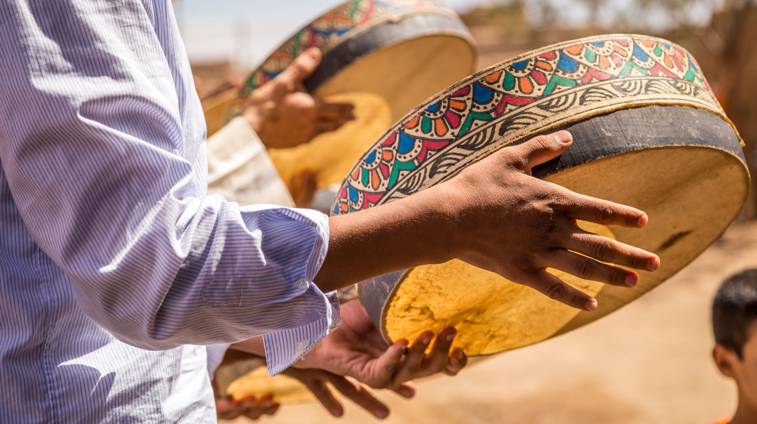
Qui sont les Premières Nations ?
Indiens ? Amérindiens ? Autochtones ?

Slide 2
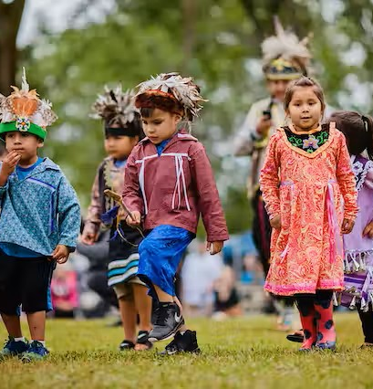
Quelques informations pertinentes
Au Québec, on compte 11 Premières Nations différentes (10 amérindiennes et 1 inuite) réparties en 56 communautés, ce qui représente 1% de la population québécoise;
Au Canada, on compte plus de 50 nations réparties en 630 différentes communautés, ce qui représente 4,3% de la population canadienne;
Les Premières Nations du Québec sont divisées en 3 grandes familles linguistiques : les Algonquiens, les Iroquoiens et les Aléoutes.

Slide 3
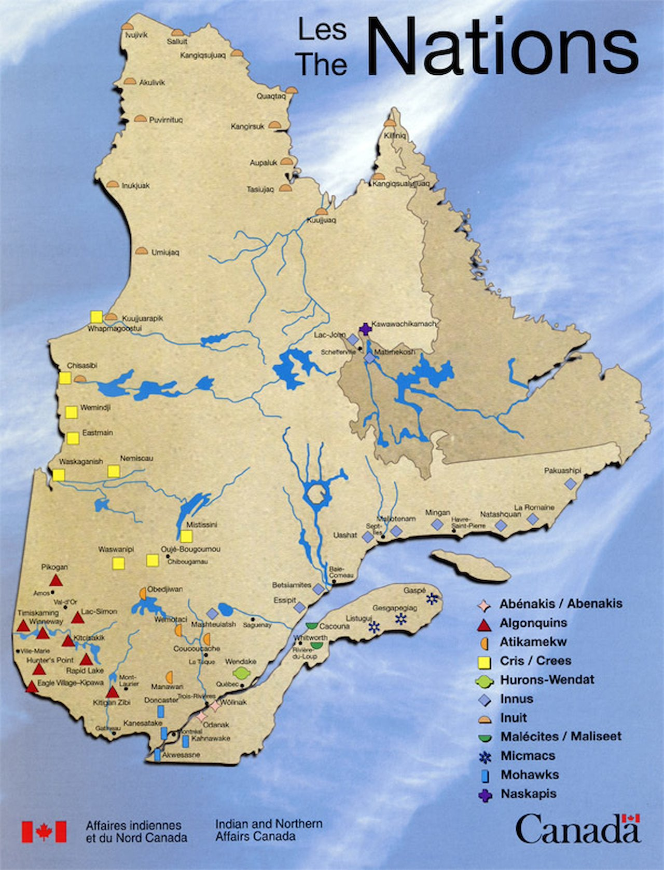
Carte des nations
Algonquiens (8) | Iroquoiens (2) | Aléoutes (1)
Nomade, chasse, pêche, cueillette (wigman) | Sédentaire, agriculture, pêche cueillette (maison longue) | Nomade, chasse, pêche (igloo)
Abénaquis Anishnabe Attikamekw Cris Innus Malécites Micmacs Naskapis | Hurons-wendat Mohawks | Inuit

Slide 4
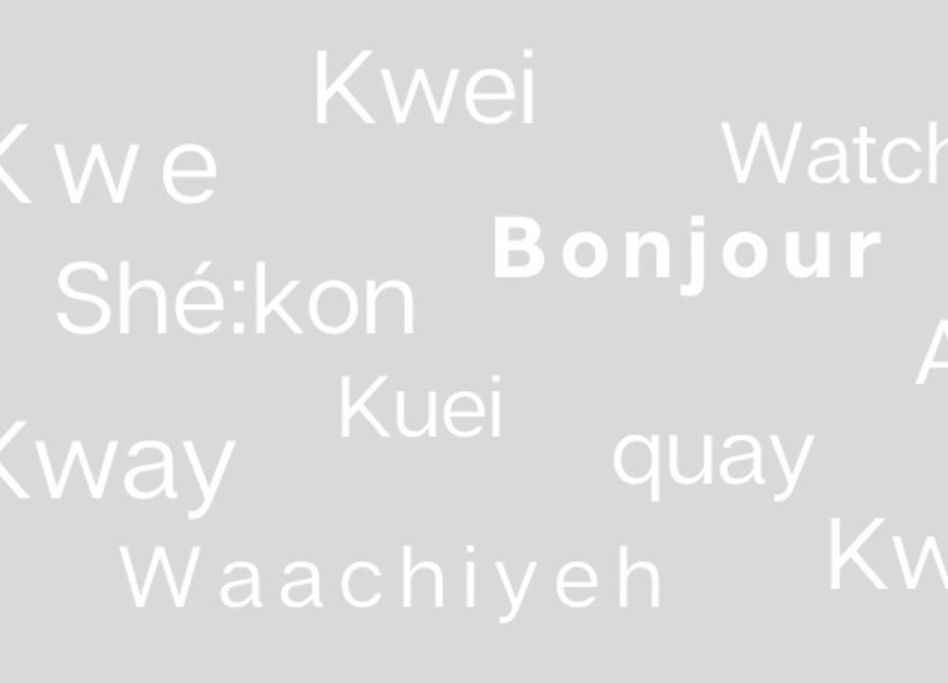
Différences entre les communautés
Elles ont chacune leurs spécificités (histoire, coutumes, traditions, vision du monde, légende, symbole, chants, danses, cérémonies, arts, etc.
Certaines, plus éloignées, utilisent encore leur langue aujourd’hui tandis que d’autres, plus proches des villes, ne la parlent plus couramment.

Slide 5
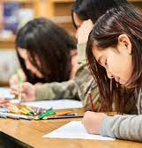
Les problématiques sociales
Perte de l’identité culturelle
Consommation (alcool, drogue)
Violence (familiale, conjugale)
Taux de chômage
Taux de suicide
Taux de décrochage scolaire

Slide 6

Résumé
 | Communautés éloignées | Communautés urbaines
Culturel | Langue maternelle parlée couramment Mariage mixte moins fréquent Traits physiques marqués | Langue maternelle n’est plus utilisée au quotidien Métissage fréquent Traits physiques effacés
Social/économique | Taux de chômage élevé Décrochage scolaire élevé Taux de consommation élevé Taux de suicide élevé | Peu de chômage Importance de la scolarisation Faible taux de suicide

Slide 7
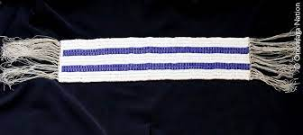
Quelques pistes de solution
Le dialogue, apprendre à se connaître;
La réconciliation, mettre fin au racisme systémique;
La sécurisation culturelle, adapter les approches, les programmes, les services;
La reconnaissance de nation à nation.
  Réf : Ceinture de wampum à deux rangs (1613) représentant les deux peuples, européens et autochtones, navigants côte à côte avec leur dirigeant et leur culture (rangs mauves) dans la paix, l’amitié et la perpétuité (rangs blancs).

